Slide 2
架站的困境與 WordPress 方案

Slide 3
身為部落客，使用線上平台經營個人部落格…
內建廣告， 降低用戶閱讀體驗
處理/搜尋多媒體檔案，讓新文章撰寫好沒效率
線上免費平台關閉，
過去的文章來不及備份

Slide 4
身為公司 IT ，自行架設公司網站…
各式網站如何快速建置完成：公司官網/ 公司 Blog/ 公司電商
第三方服務推陳出新， 整合上勞心又勞力

Slide 5
從個人部落格到最大的線上新聞網站，已有 32 % 網站使用 WordPress 系統架設。

Slide 6
WordPress 特色功能
操作簡單無障礙
數千種免費主題
響應式設計行動網站
各式第三方套件

Slide 7
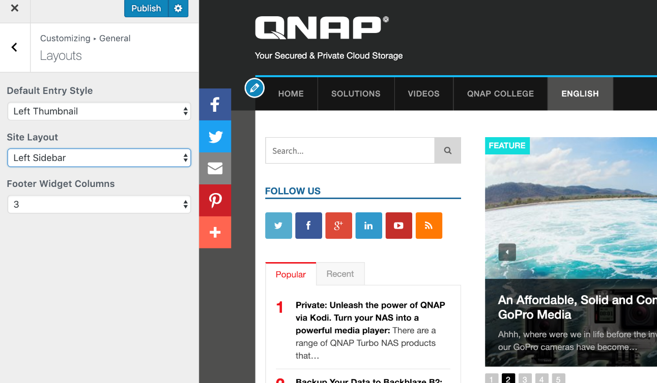
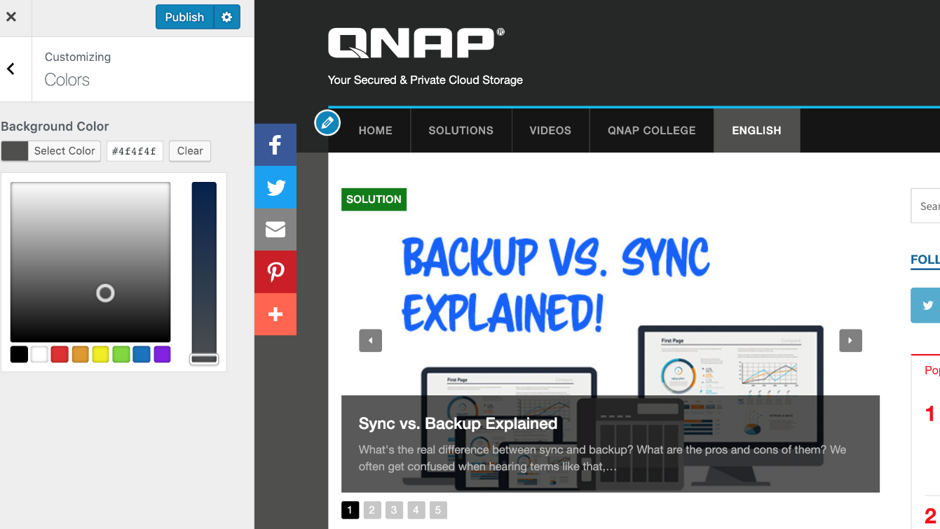
操作簡單無障礙
互動式介面，不會寫程式也能建立個人部落格！

Slide 8
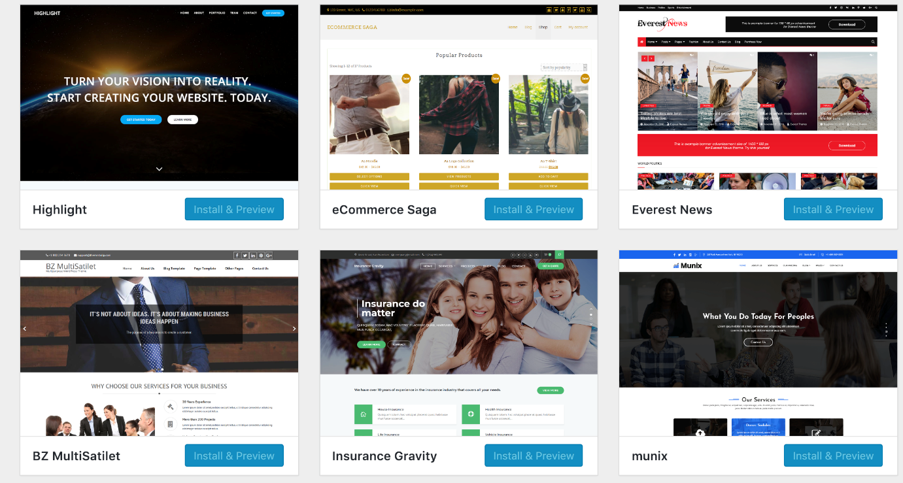
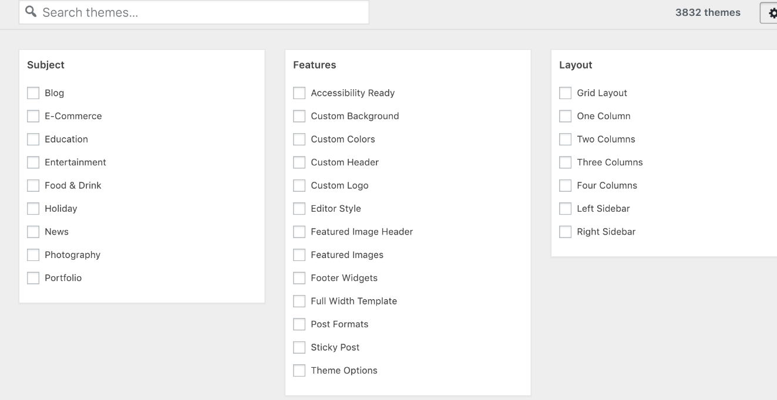
數千種免費主題
從網誌部落格、新聞平台到公司官網，各式範本輕鬆套用

Slide 9
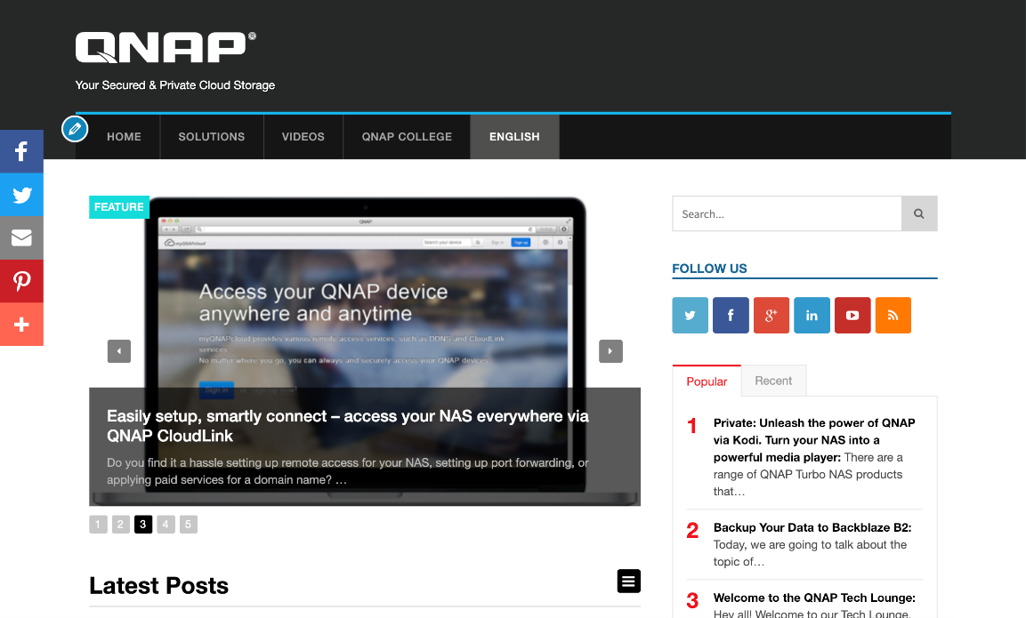
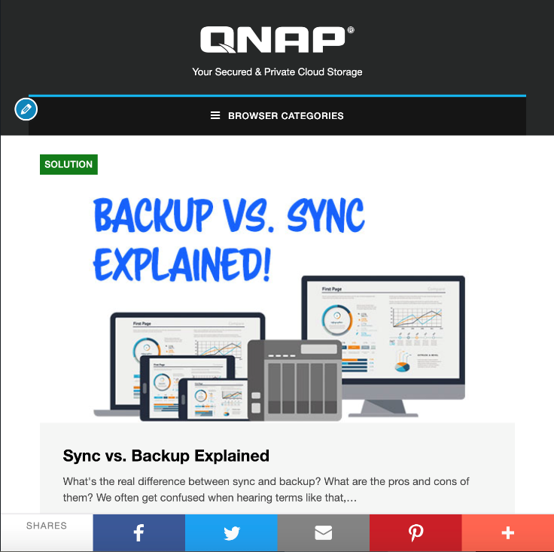
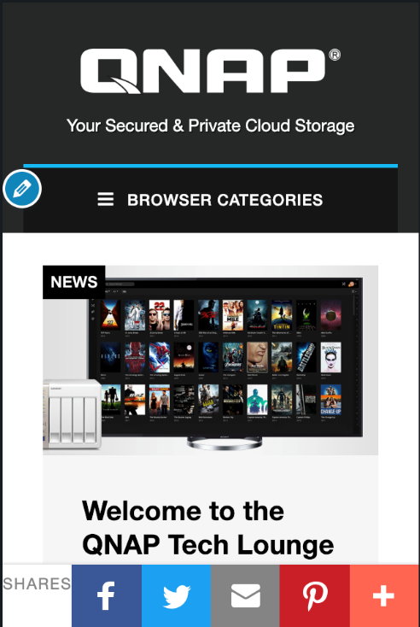
響應式設計行動網站
自動偵測畫面大小，讓使用者瀏覽網站時獲得最佳體驗

Slide 10
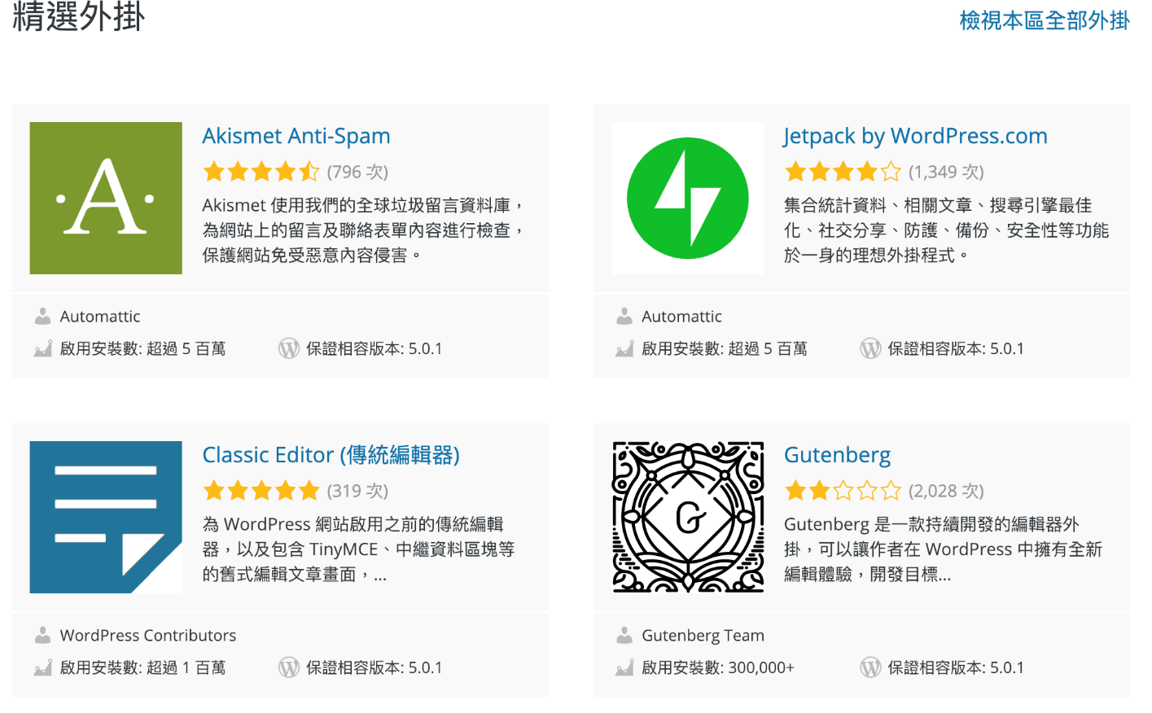
各式第三方套件
從搜尋引擎優化、惡意留言檢查到安全性備份，皆可免費使用

Slide 11
如何在 QNAP NAS 上使用 WordPress

Slide 12
開始使用 QNAP NAS + WordPress 輕鬆架站

Slide 13
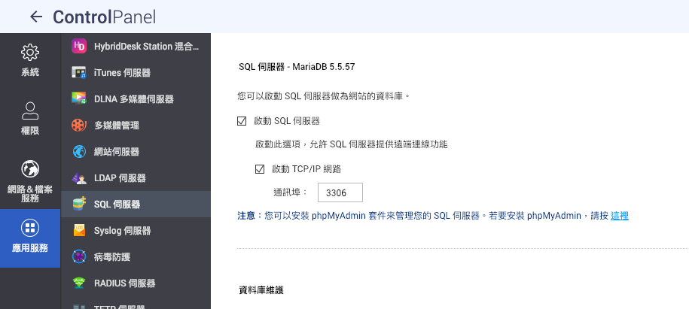
啟動 SQL 伺服器

Slide 14
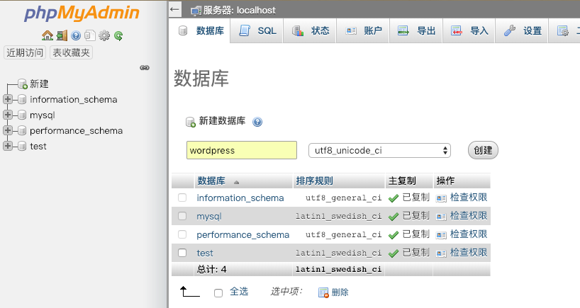
2
1
安裝 phpMyAdmin 並建立資料庫

Slide 15
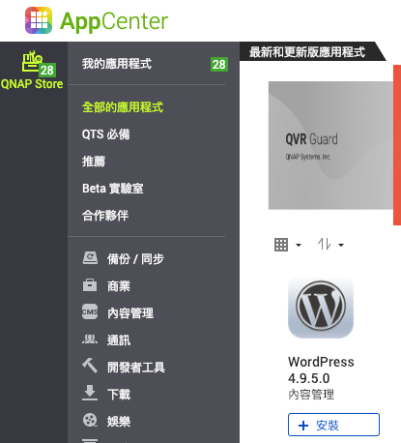
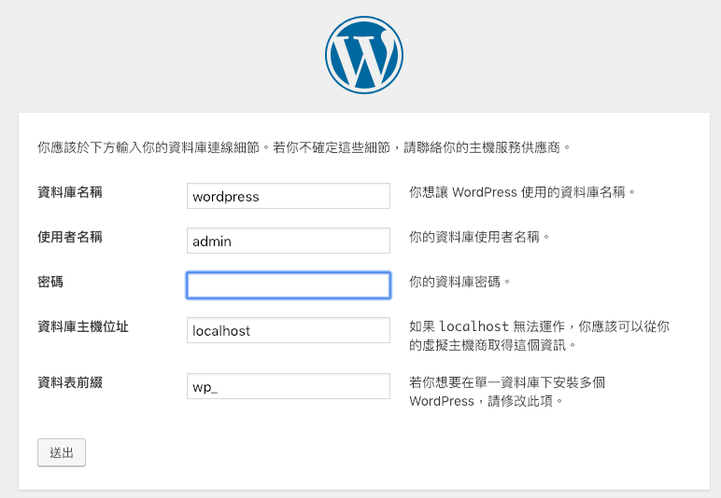
2
1
安裝 WordPress 並開始使用

Slide 17
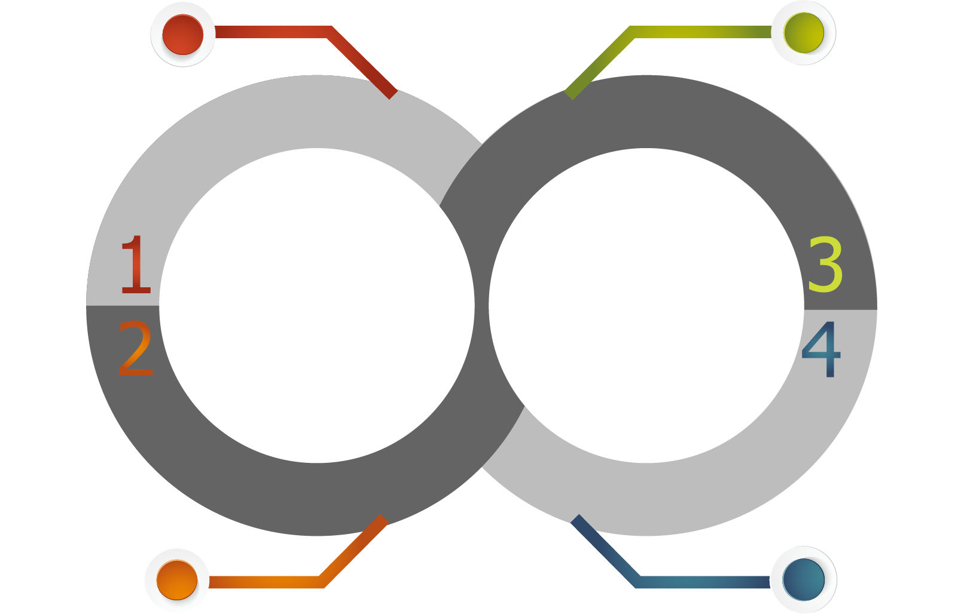
QNAP NAS 搭配 WordPress 架站四大整合應用
QNAP 檔案管理軟體，提升網站內容發佈效率
QNAP 虛擬主機，一台 NAS 就能架設多個網站
不論網站架設/內容備份 ，QNAP NAS 一機搞定
免費擁有個人網址，快速啟用 SSL 憑證
Notes:
http://tfindelkind.com/2015/07/28/safety-first-how-to-backup-wordpress-aws-to-qnap-homeoffice-via-ftp/

Slide 18
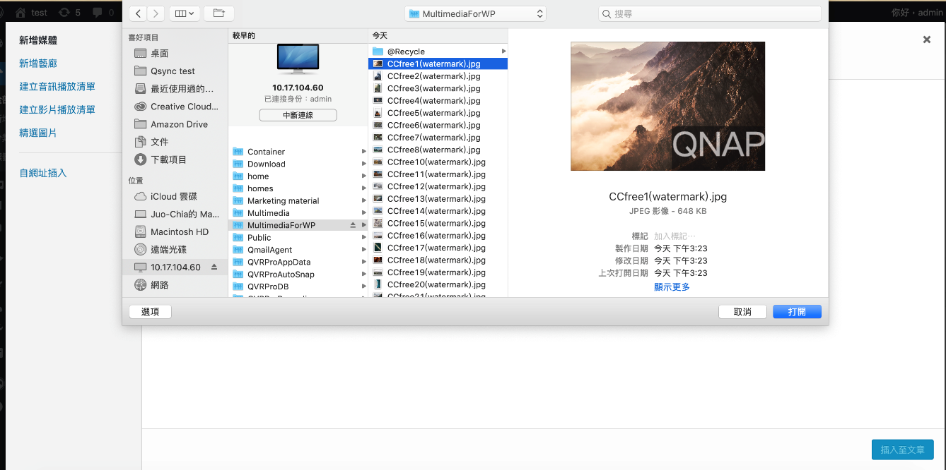
QNAP 檔案管理軟體，提升網站內容發佈效率
使用 Qfiling 定期進行檔案處理
新增文章無須等待，隨傳即用
1.
2.
浮水印
影片轉檔
搭配 Qfiling ，多媒體檔案自動轉檔添加浮水印

Slide 19
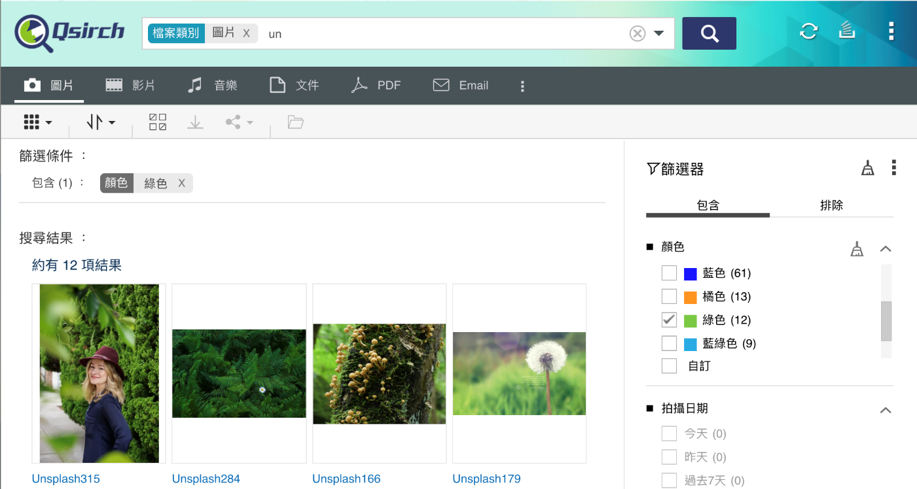
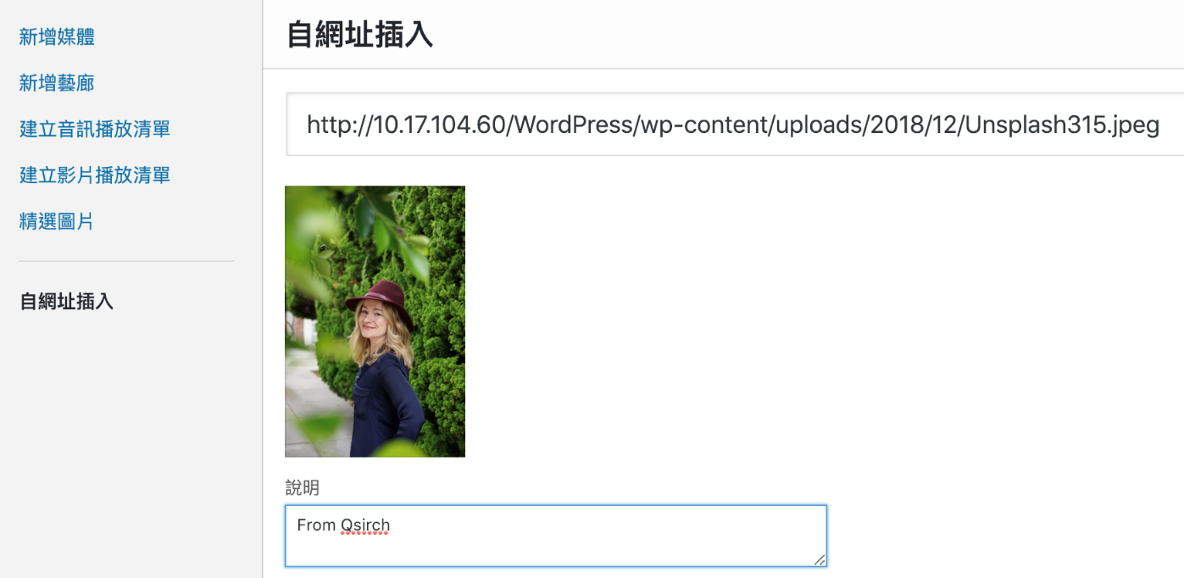
QNAP 檔案管理軟體，提升網站內容發佈效率
使用 Qsirch 智能辨識查找所需圖片
透過 URL 直接放至文章發佈
1.
2.
搭配 Qsirch ，全文檢索所需內容，圖片、影片輕鬆查找

Slide 20
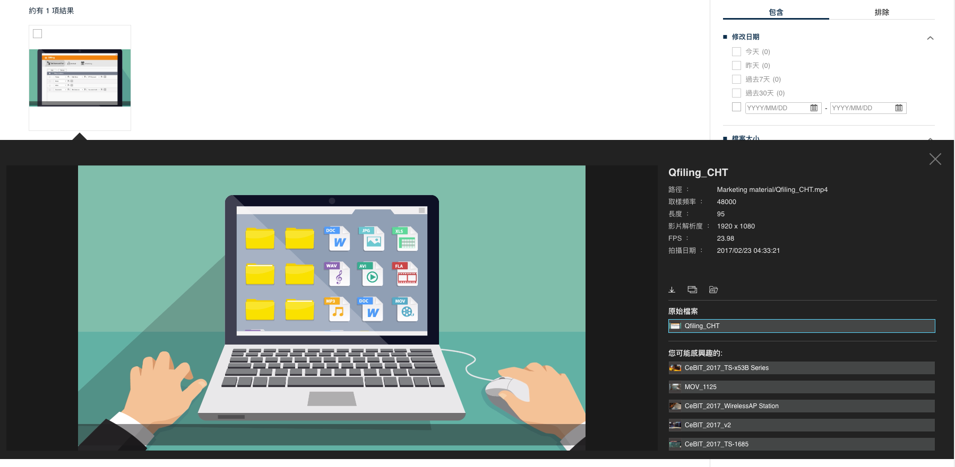
QNAP 檔案管理軟體，提升網站內容發佈效率
Qsirch 更提供多媒體檔案直接預覽功能，無需額外下載確認！

Slide 21
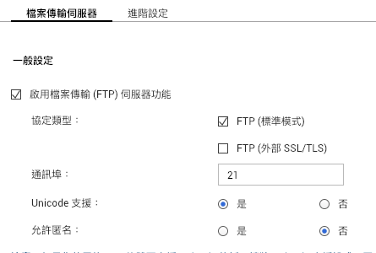
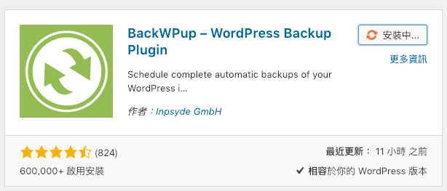
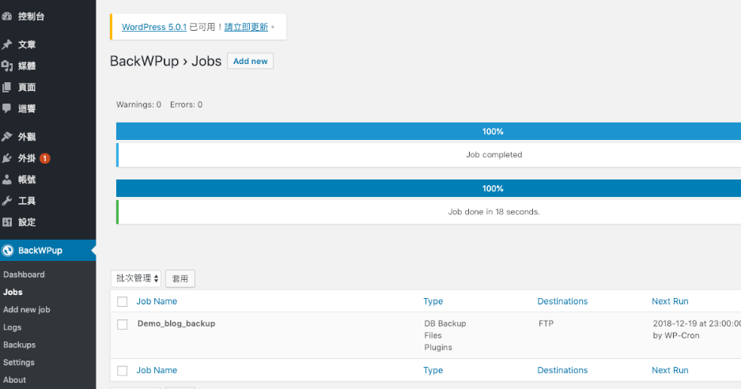
不論網站架設/內容備份，QNAP NAS 一機搞定
啟用 NAS FTP 功能
安裝 BackWPup 外掛
設定排程備份任務
1.
2.
3.
三步驟，透過 FTP 排程備份網站內容

Slide 22
免費擁有個人網址，快速啟用 SSL 憑證
搭配 myQNAPcloud DDNS 服務，不用再記複雜的數字，利用簡單的網域名稱快速存取網站。

Slide 23
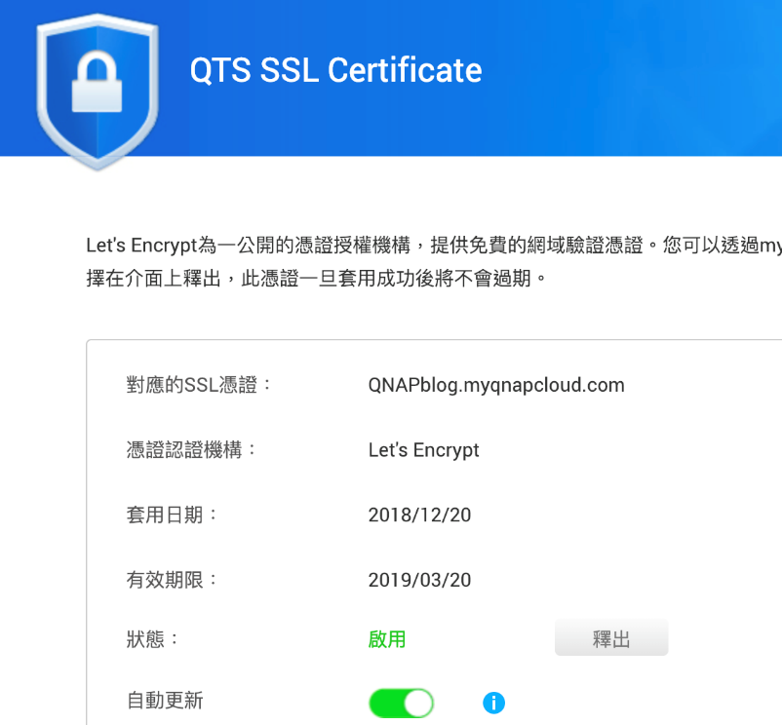
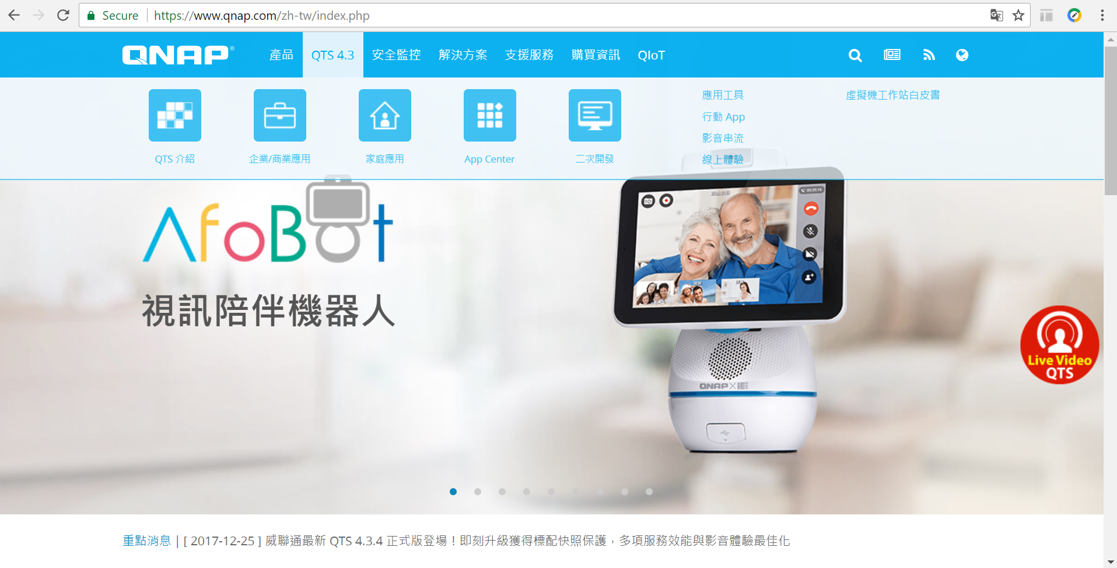
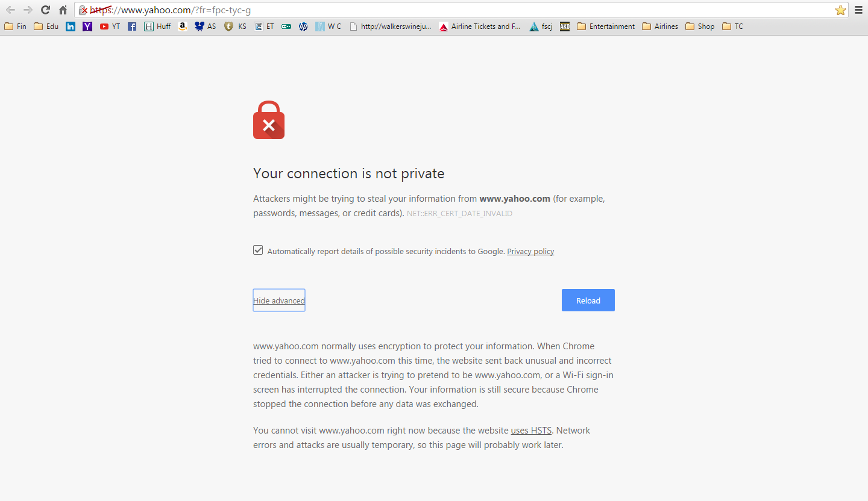
免費擁有個人網址，快速啟用 SSL 憑證
QTS SSL Certificate
建立 QNAP NAS 與網路瀏覽器間的安全通道
透過 QTS 介面，快速啟用 SSL 憑證，提升網站安全性並優化搜尋排名。
安全連線下的網站
網站發生警示時

Slide 24
免費擁有個人網址，快速啟用 SSL 憑證
QTS SSL Certificate
myQNAPcloud
SSL Certificate
須付費
免費
享有完整技術支援
部分技術支援
Email 通知續購憑證
自動更新憑證

Slide 25
QNAP 虛擬主機，一台 NAS 就能架設多個網站
同一台 NAS
可對應多個網域

Slide 26
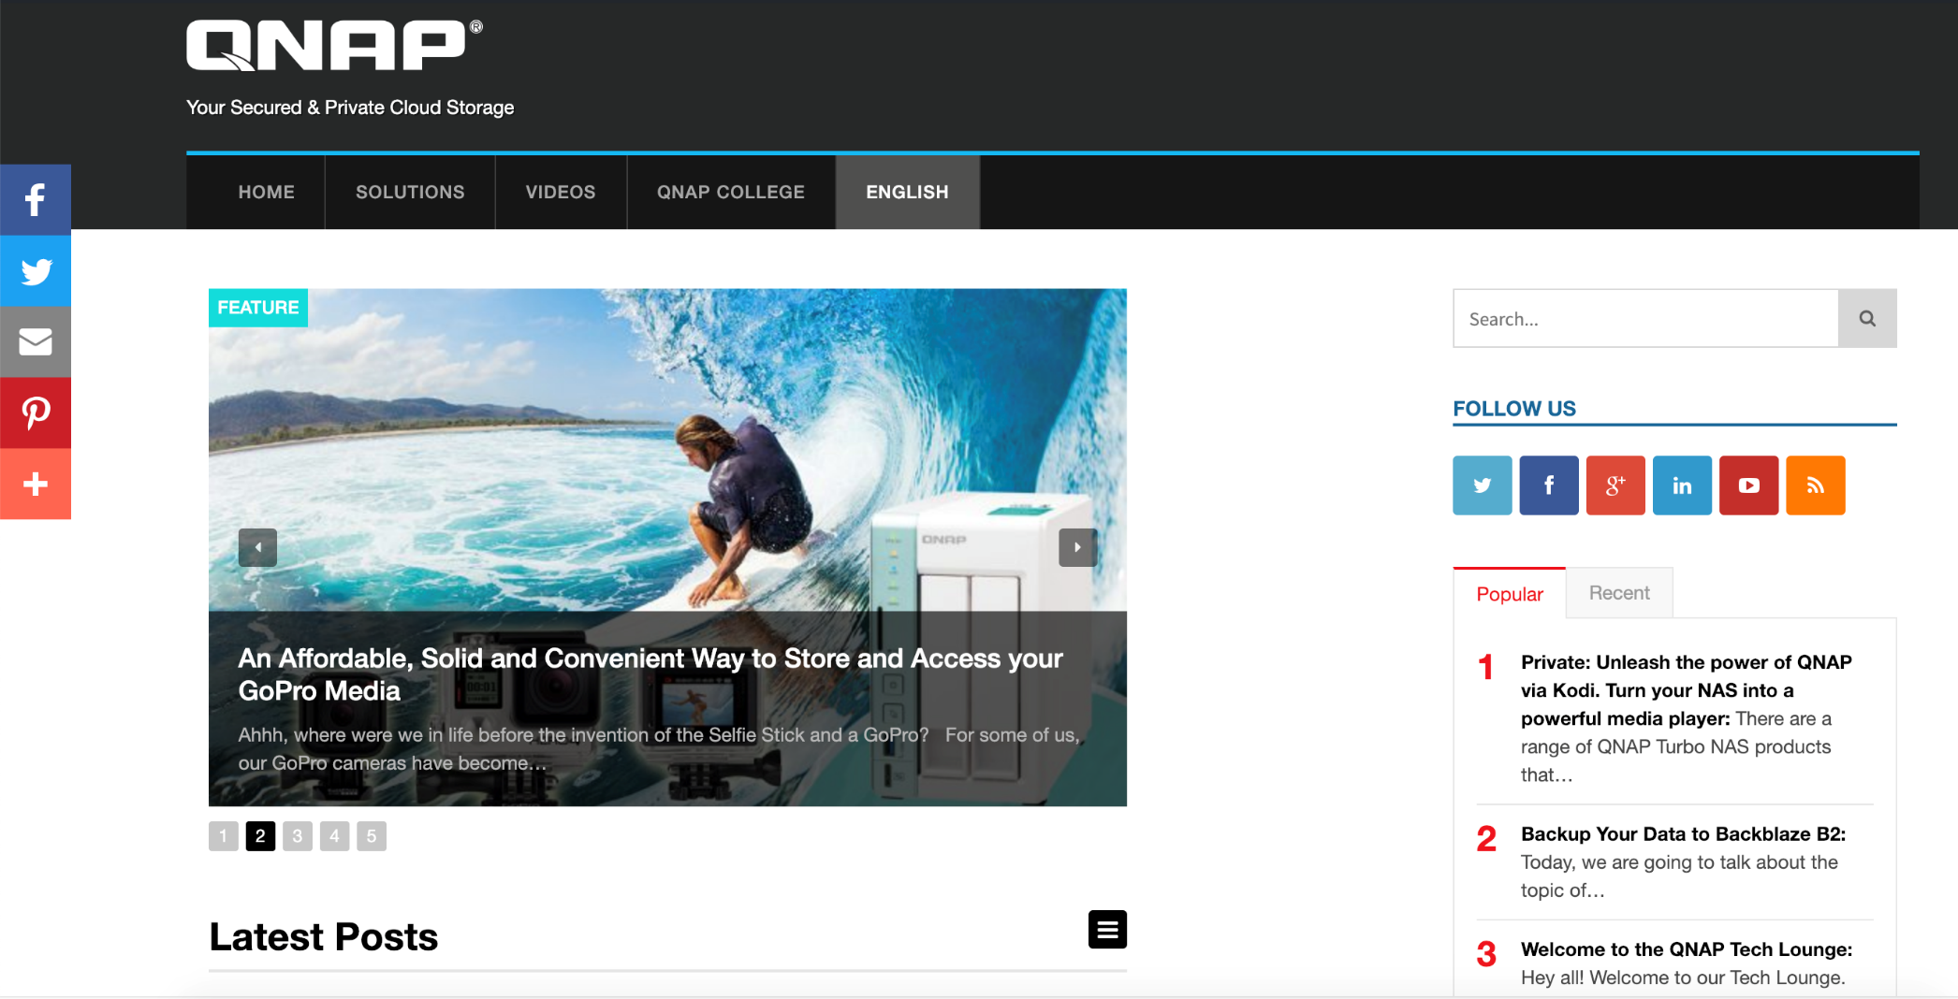
實際案例分享 – QNAP Blog
採用 QNAP NAS 建置 QNAP Blog
透過相關軟體提升網站更新效率

Slide 28
架站方式那麼多，該選擇哪一種？
A
D
C
B

Slide 29
架站方式比較
 | 線上免費平台 | QNAP NAS 架站 | 雲端虛擬主機
成本 | 免費 | 支付 NAS 硬體費用 | 流量、空間依需求增加收費
軟硬體擴充 | 不支援 | 支援 | 支援
網站內容掌控度 | 低 (頁面出現各種廣告) | 高 (自己設定頁面內容) | 高 (自己設定頁面內容)
安全性 | 低 (服務關閉風險) | 高 (QNAP 是 CVE Numbering Authority 成員) | 中 (虛擬主機非自己掌握)
設定為自有網域 | 不支援 | 支援 | 支援
檔案管理軟體 | 不支援 | 全文檢索/多媒體檔案編輯/ 網站內容備份 | 不支援

Slide 30
使用 QNAP NAS 搭配 WordPress 四大特點
高自由度
高掌握度
軟硬體隨時擴充
自有網站內容
高安全性
高效率
- CVE Numbering Authority - 網站內容備份
- 支援全文檢索
- 多媒體檔案編輯軟體

Slide 31
©2019著作權為威聯通科技股份有限公司所有。威聯通科技並保留所有權利。威聯通科技股份有限公司所使用或註冊之商標或標章。檔案中所提及之產品及公司名稱可能為其他公司所有之商標。

